Slide 1
嵌入式操作系统
—根文件系统的建立
李春杰

Slide 2
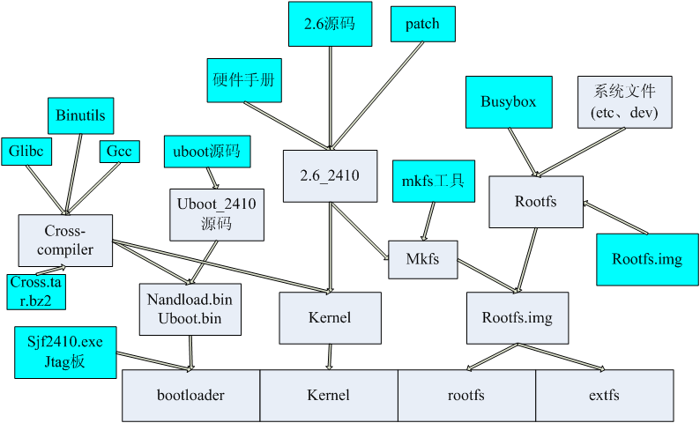
嵌入式开发的主要内容

Slide 3
利用现成的根文件系统（linux）
将 hello 复制到 linux 的根文件系统映像 initrd.img 中
  挂载根文件系统映像
mkdir root
sudo mount -o loop initrd.img root
  将 hello 拷贝到根文件系统中
sudo cp hello root/bin
  卸载根文件系统映像
sudo umount root

Slide 4
将hello拷贝到uCLinux的romfs文件系统中
将boot.rom中的内容在host中解开，方法如下：
  mkdir romfs
  mkdir /mnt/tmp
  mount -o loop boot.rom /mnt/tmp
  cp -r /mnt/tmp/* romfs
将hello拷贝到romfs中的bin目录下
重新生成boot.rom映像
  genromfs -f boot.rom –d romfs/

Slide 5
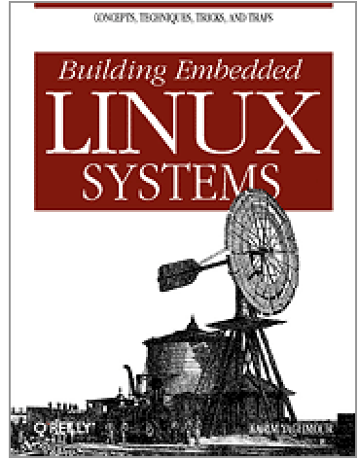
参考书：Building Embedded Linux Systems By Karim Yaghmour，Publisher: O'Reilly，April 2003

Slide 6
主要内容
根文件系统的内容及其准备
  根文件系统的目录架构及其建立
  为目标系统准备链接库
  准备内核模块和内核映像
  为目标系统建立设备文件
  应用程序
  定制应用程序
  准备系统初始化文件
根文件系统类型的选择
  根文件系统的类型及制作

Slide 7
主要内容
根文件系统的内容及其准备
  根文件系统的目录架构及其建立
  为目标系统准备链接库
  准备内核模块和内核映像
  为目标系统建立设备文件
  应用程序
  定制应用程序
  准备系统初始化文件
根文件系统类型的选择
  根文件系统的类型及制作
根文件系统的制作

Slide 8
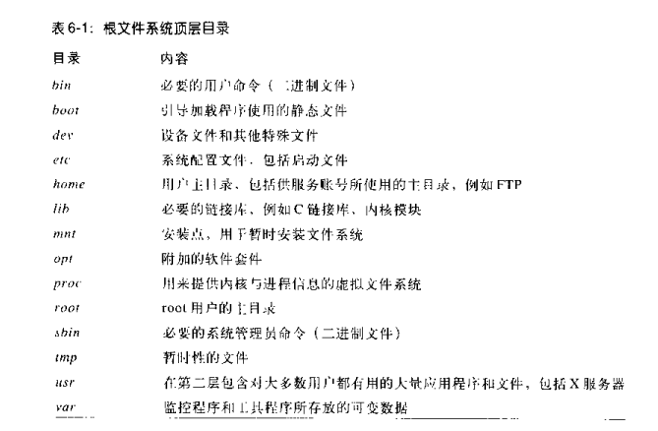
根文件系统的目录架构

Slide 9
Linux 内核在系统启动期间进行的最后操作之一就是安装根文件系统。
根文件系统一直都是所有类 UNIX 系统不可或缺的组件
根文件系统的顶层目录各有其特殊的用法和目的。
    其中一部分往往与多用户有关在嵌入式系统中，这一部分是不必要的

Slide 10
建立根文件系统
首先为多用户提供的可扩展环境的所有目录都应该省略 /home，/mnt，/opt，/root甚至可以不要
/tmp 和 /var，这要根据实际情况确定
根据引导加载程序和它的配置情况，决定是否需要 /boot
下列几个是比较重要的
/bin, /dev, /etc, /lib, /proc, /sbin, /usr
/usr 和 /var 这两个顶层目录与根目录非常像，有自己的目录结构
Notes:
取决于引导加载程序在启动内核之前，是否在根文件系统里取回内核映像

Slide 11
容易混淆的几个目录
/bin, /sbin, /usr/bin, /usr/sbin
  普通用户和超级用户都比较有用的命令放在 /bin 下
  普通用户不使用，只有超级用户比较有用的命令放在 /sbin下
  不常用的用户命令放在 /usr/bin 下
  不常用的超级用户命令放在 /usr/sbin 下

Slide 12
容易混淆的几个目录
/lib, /usr/lib
  系统启动需要的以及上述比较有用的命令所需要的库文件通常放在 /lib 下
  所有其他的库文件一般都放在 /usr/lib 下，有的软件包会在/usr/lib 下为自己所需的库文件建立一个专门的目录
    例如 Perl 5.x 安装完后，会产生一个 /usr/lib/perl5 目录

Slide 13
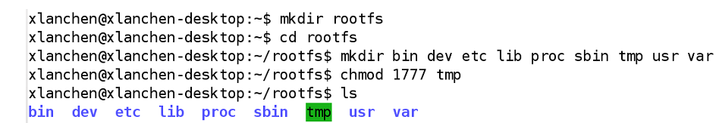
设置根文件系统的目录骨架
Notes:
变更temp的权限可确保本目录里的文件，只有创建它的用户有权删除

Slide 14
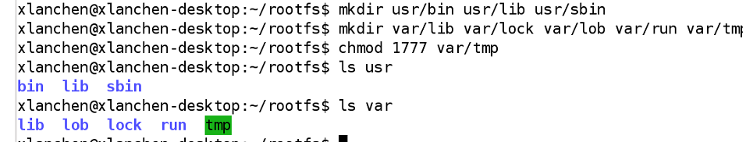
2、建立/usr和/var的目录结构

Slide 15
根文件系统内容
包括：
  链接库：glibc、uClibc
  内核模块
  设备文件
  系统应用程序
  系统初始化文件
  内核映像
    文件系统上是否有内核映像与引导加载程序有关

Slide 16
为目标系统准备链接库
链接库：glibc、uClibc

Slide 17
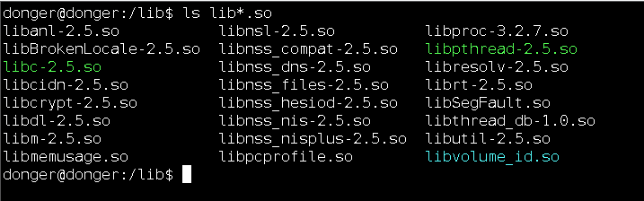
glibc
glibc 套件包含若干链接库，包含的链接库会安装根文件系统的/lib目录下。
主要包含 4 种类型的文件
  （1）实际的共享链接库，文件名为
    libLIBRARY NAME-GLIBC VERSION.so
      例如 glibc 2.5 的数学链接库为 libm-2.5.so

Slide 18
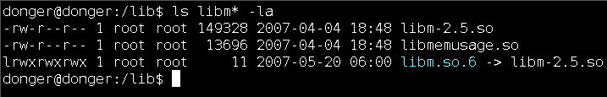
  (2)主修订版本的符号链接，文件名为
    libLIBRARY NAME.so.MAJOR REVISION VERSION
      例如实际的数学链接库 libm-2.5.so，其符号连接的名称为 libm.so.6

Slide 19
glibc
(3)与版本无关的符号链接指向主修订版本的符号链接，用于为需要链接特定链接库的所有程序提供一个通用的条目，与主修订版本号或 glibc 涉及的版本无关。文件名为
  libLiBRARY NAME.so，
    例如 libm.so 指向 libm.so.6，libm.so.6 指向实际的共享链接库 libm-2. 5.so
(4)静态链接库包文件，文件名格式为 libLIBRARY NAME.a，
  如动态装载库 libdl 的静态包文件就是 libdl.a

Slide 20
glibc
我们只需前两种。
其余的文件只有在链接执行文件时才会用到，执行应用程序时不需要

Slide 21

glibc
除了链接库文件，还需要复制动态链接器及其符号连接
  动态链接器的文件名，通常叫做
    ld-GLIBC VERSION.so

Slide 22

  动态链接器的符号链接
    对于 i386、arm 或 m68k，通常为
      ld-linux.so.MAJOR REVISION VERSION
    对于 MIPS 或 PPC，则通常为
      ld.so. MAJOR REVISION VERSION

Slide 23
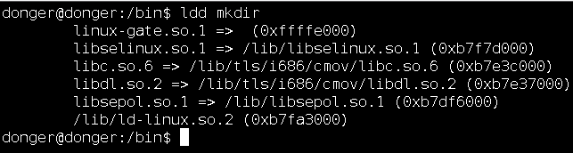
在向目标板的根文件系统实际复制任何 glibc 组件前，应先找出应用程序需要哪些 glibc 组件。
可以使用 ldd 命令显示在主机上运行的文件所依赖的库
但是，对将要运行在目标端的命令，ldd可能不行，此时最好使用交叉编译环境提供的相关命令如readelf命令
Notes:
linux-gate.so.1这个动态库的路径是什么，是文件系统中那个文件呢？其实这个文件是内核映射上去的，并非存在实际的动态库文件

Slide 24
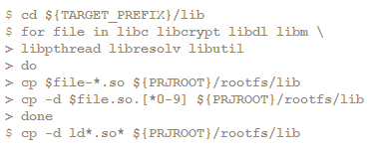
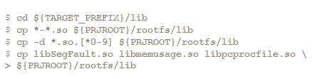
部分安装：一组常用的安装命令
全部安装

Slide 25
If you have applications that use the glibc NSS, don't forget to copy the libnss_SERVICE libraries you need to your target's root filesystem. libnss_files and libnss_dns are the ones most often used. You will also need to copy the sample nsswitch.conf provided with glibc to your target's /etc directory and customize it to your setup:[4]
$ cp ${PRJROOT}/build-tools/glibc-2.2.1/nss/nsswitch.conf \> ${PRJROOT}/rootfs/etc
[4] Have a look at Linux Network Administrator's Guide (O'Reilly) for details about the customization of the nsswitch.conf file.

Slide 26
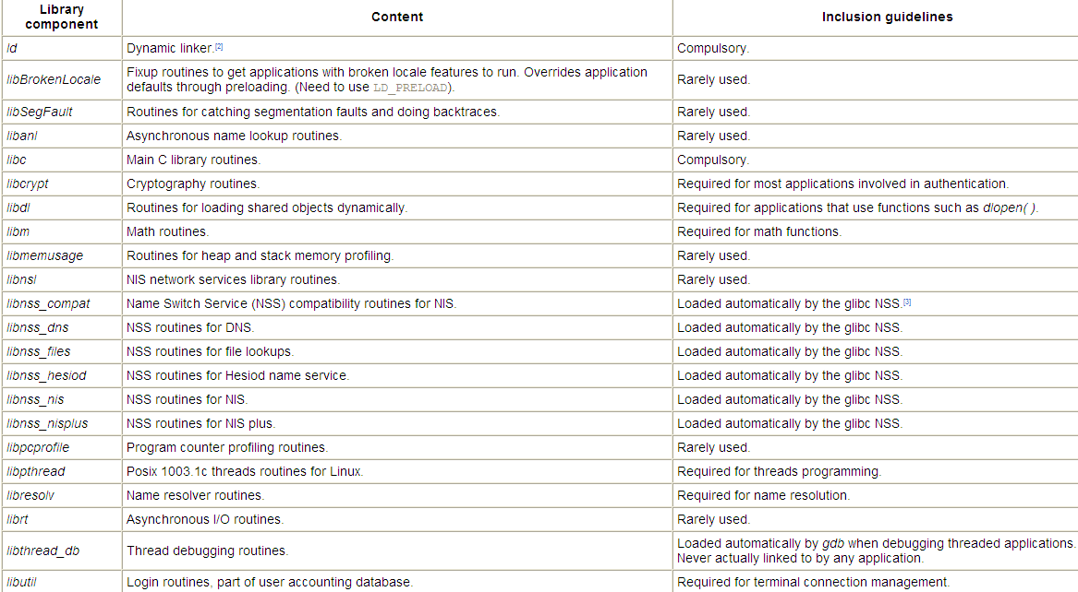

Slide 27

uClibc
uClibc是glibc的替代品，实现了部分必要的链接库。
  网站：http://www.uclibc.org/
  若下载的是源代码，则
    make clean
    make config
    make CROSS=arm-linux-
    make PREFIX=<根文件系统目录> install
  若下载的是已经编译好的，则需要将库文件拷贝到根文件系统目录下的lib目录中

Slide 28
若只拷贝需要的库文件，则需要采用类似glibc的方法找出目标板所依赖的uClibc

Slide 29
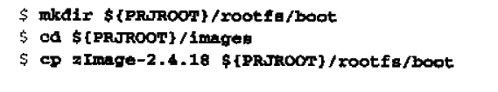
准备内核模块和内核映像
为目标系统准备内核模块
  如果已经建立好内核模块，就将它们复制到目标板的/lib目录里
    此处要完整的复制文件属性及连接采用cp –a命令
    $ cp -a ${PRJROOT}/images/modules-2.4.18/* ${PRJROOT}/rootfs
为目标系统准备内核映像
  这与引导加载程序的能力和配置有关
  如果设置成从根文件系统启动内核，就要将内核映像复制到目标板的根文件系统的/boot目录下(操作示意如下）
Notes:
为何不为{PRJROOT}/rootfs

Slide 30
为目标系统建立设备文件
在Linux根文件系统中，所有的设备文件都放在/dev目录里，下面列出了一些最基本的/dev条目
文件名 | 说明 | 类型 | 主设备号 | 次设备号 | 权限位
mem | 物理内存存取 | 字符 | 1 | 1 | 600
null | null设备 | 字符 | 1 | 3 | 666
zero | 以0值字节为数据来源 | 字符 | 1 | 5 | 666
random | 随机数产生器 | 字符 | 1 | 8 | 644
tty0 | 当前的虚拟控制台 | 字符 | 4 | 0 | 600
tty1 | 第一个虚拟控制台 | 字符 | 4 | 1 | 600
ttyS0 | 第一个UART串行端口 | 字符 | 4 | 64 | 600
tty | 当前的tty设备 | 字符 | 5 | 0 | 666
console | 系统控制台 | 字符 | 5 | 1 | 600

Slide 31
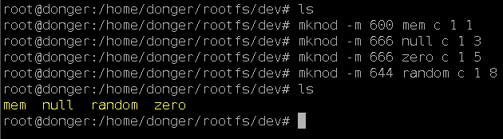
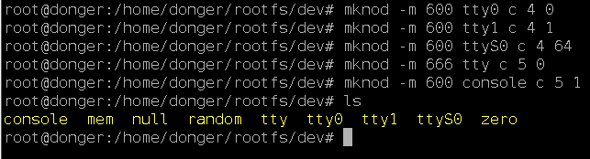
为目标系统建立设备文件
可以使用如下的命令建立上表中的几个条目（需要root权限）

Slide 32
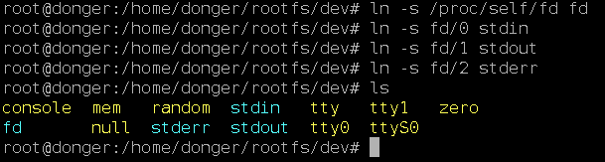
为目标系统建立设备文件（完成）
此外，/dev目录下还包含若干必要的符号链接，如
  fd→/proc/self/fd
  stdin→fd/0
  stdout→fd/1
  stderr→fd/2
使用ln-s命令建立这些连接

Slide 33
设备文件和设备驱动程序有关的更完整探讨，参阅《linux设备驱动程序（第三版）》
内核源码树中的documentation/device.txt文档就是静态设备主要设备号和次设备号的信息来源，无法确定某个设备的名称和设备号时可以查阅

Slide 34
应用程序
Linux拥有丰富的命令，但是嵌入式Linux并不需要这么多的命令
有两种方法：
  选择少量有用的Linux命令
  尽可能包含多的命令，但是对命令的功能进行裁减
对于后者，介绍1个有用的套件
  BusyBox

Slide 35
BusyBox:
BusyBox目前由Denys Vlasenko来维护
  网站：http://www.busybox.net/
  下载：http://www.busybox.net/downloads/
  它把许多常见应用程序缩微版本组合到一个单独的小巧的可执行程序中，一般含有比较少的选项，更小的体积，不过所包含的这些 选项能够提供用户所需要的大部分功能。
  能够为任何一个小型或嵌入式系统提供一个相当完整的环境
  提供相当程度的模块化功能，很容易为目标板定制

Slide 36
在busybox的网站上，称busybox：
  combines tiny versions of many common UNIX utilities into a single small executable.
    可以取代GNU fileutils, shellutils, etc.
    have fewer options than their full-featured GNU cousins
    provides a fairly complete environment for any small or embedded system
  BusyBox has been written with size-optimization and limited resources in mind
  模块化、易定制

Slide 37
Busybox的安装与运行1
下载busybox-1.10.1.tar.bz2
解压缩
  tar jvxf busybox-1.10.1.tar.bz2
阅读INSTALL文件。
使用make help可以看到完整的配置和安装选项

Slide 38
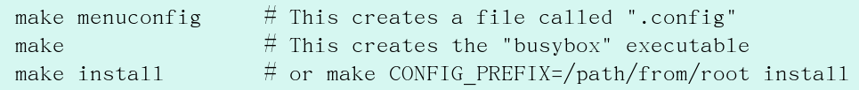

Busybox的安装与运行2
常规的配置和安装
简单的配置和安装
在指定目录安装 make PREFIX=DIR install
缺省为针对i386编译
若针对arm，则要指明ARCH和CROSS_COMPILE（指令示例如下）
  经实验，针对arm，使用allnoconfig，ok
  若使用defconfig，则会发生错误，需要配合menuconfig把发生错误的模块禁止
make install

Slide 39
Busybox的安装与运行3
对于针对i386平台的busybox，可以运行
  ./busybox ash
  进入busybox的shell界面
对于arm的，要运行在相应的平台上

Slide 40
定制应用程序
自己的应用程序也要放在根文件系统的某个目录下，这取决于应用程序所拥有的组件数量和类型
  如果二进制文件较少，可以考虑放到/bin目录下
  如果二进制文件多且复杂并且包含一些数据文件，最好在根文件系统中增加一个单独的目录，例如/project
  第二种情况下，通常需要设置PATH环境变量，以便能够找到可执行文件
    修改.bashrc，添加export

Slide 41
Init进程
启动各种应用程序（根据相关启动脚本设置）
Init 进程首先进行一系列的硬件初始化，并挂载根文件系统。最后 init 进程会执行用 户传递过来的“init＝”启动参数执行用户指定的命令，或者执行以下几个进程之一，由内核态变为用户态：
execve("/sbin/init",argv_init,envp_init);
execve("/etc/init",argv_init,envp_init);
execve("/bin/init",argv_init,envp_init);
execve("/bin/sh",argv_init,envp_init)。

Slide 42
准备系统初始化文件
系统初始化也是Unix系统很重要的一部分，正如我们之前所说，内核的最后一部初始化操作为启动init进程，这个程序负责创建一些其他进程并且启动系统的一些关键组件运行
  Init可以看成是所有进程的父亲
在Linux中，init程序模仿了System V的init，这对于嵌入式Linux而言，功能太强大
我们将介绍
  标准的system V 初始化
  BusyBox初始化

Slide 43
关于init的进一步说明
事实上，内核并不关心init程序是哪一个，init进程只不过代表了内核在初始化完成后要启动应用程序
我们可以修改启动参数让内核使用我们自己的init
  init=PATH_TO_YOUR_INIT
  缺点在于，这样只能启动我们自己的应用程序，如果有必要还需要承担标准init的一部分工作，例如启动其他必要的系统组件

Slide 44
  更进一步，当我们的程序出现异常时，可能导致整个系统的关闭或者重启。在有的情况下，这就是系统所希望的，但在大多数情况下，这样做是无用的。
  因此，比较安全的方法就是使用一个真正的init程序
    标准的system V 初始化
    BusyBox初始化

Slide 45
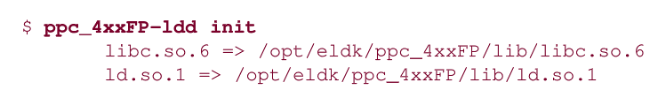
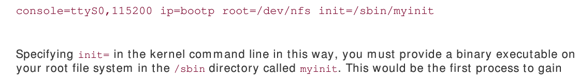
Init可执行程序所需要的依赖库
  执行相关交叉编译环境的ldd命令可以得到
  从上面的输出可以看到init执行需要C的标准库libc.So.6及linux动态加载器（ld.so.1）
运行定制的初始化程序举例：

Slide 46
标准的system V 初始化1
标准的init包在多数Linux发行版本中都能找到，也可以在
ftp://ftp.cistron.nl/pub/people/miquels/sysvinit/ 上找到，目前由Miquel van Soorenburg维护
包含的命令有：
  halt，init，killall5，last，mesg，runlevel，shutdown，sulogin，utmpdump，以及wall

Slide 47
标准的system V 初始化2
下载到源码之后，首先解压缩，然后使用交叉编译器编译
  make CC=arm-linux-gcc
安装到根文件系统中
  make BIN_OWNER=“$(id –un)” BIN_GROUP=“$(id –gn)” > ROOT=根文件系统目录 install
由于我们使用当前用户权限，而Makefile默认使用root权限，因此可能会失败，这可以忽略。因为目标系统中不考虑多用户。否则可以在root权限下做。

Slide 48
标准的system V 初始化3
若使用root权限，要小心设置ROOT指向目标系统的根文件系统，否则将覆盖主机上的相应程序。由于目标码不同，这将导致系统出错。
安装完init程序后，需要加入适当的/etc/inittab文件，并在/etc/rc.d目录中增加一些文件
  /etc/inittab定义runlevels
  /etc/rc.d目录定义各个runlevels上运行的服务

Slide 49
标准的system V 初始化4
7个运行级别
运行级别 | 说明
0 | 系统处于halt状态
1 | 只有一个用户，无需login
2 | 多用户，无NFS，命令行形式的login
3 | 完整的多用户模式，命令行形式的login
4 | 未使用
5 | X11，图形界面形式的login
6 | 系统reboot

Slide 50
在大多数主机上，缺省的runlevel为5
在嵌入式系统上，可以设置为1，此时没有访问控制
系统启动.

Slide 51
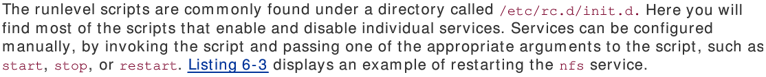
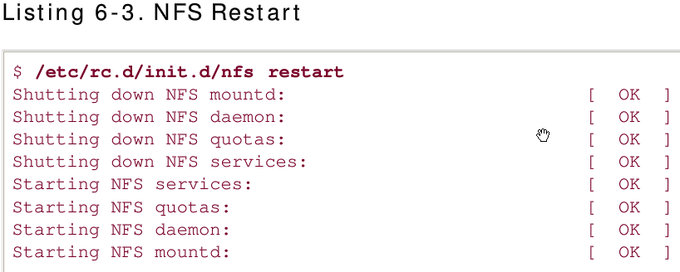
手动启用NFS服务举例：

Slide 52
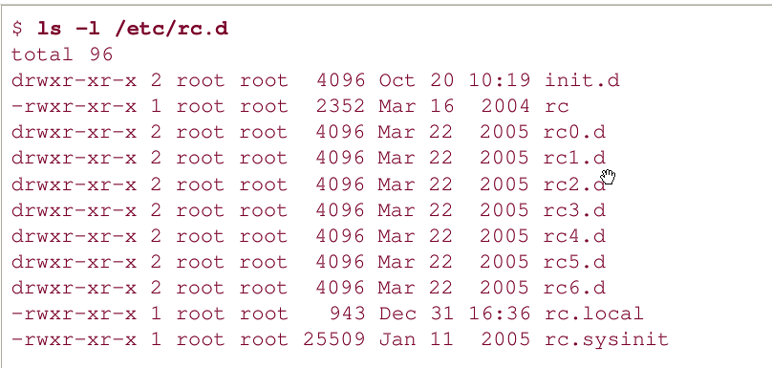
rc.d这个目录中有一系列运行级的目录，这些目录中包含各个运行级里启动和停止的服务脚本以及指向init.d中相关脚本的链接

Slide 53
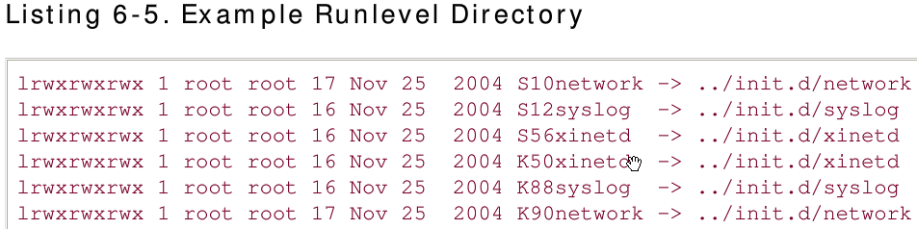
每个运行级都由rcN.d里包含的脚本进行定义，其中N即为运行级。
在每个rcN.d目录下，你可以看到大量以特定顺序排列的符号链接，这些符号链接的名称都以K或S开头
S进入运行等级运行， K退出运行等级运行

Slide 54
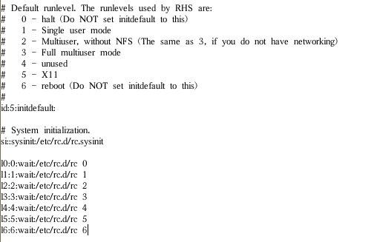
启用或关闭相关运行等级的脚本在init系统配置文件inittab文件确定
一个标准linux的inittab文件片段举例
  Inidefault默认缺省运行等级
  Sysinit指定初始启动脚本

Slide 55
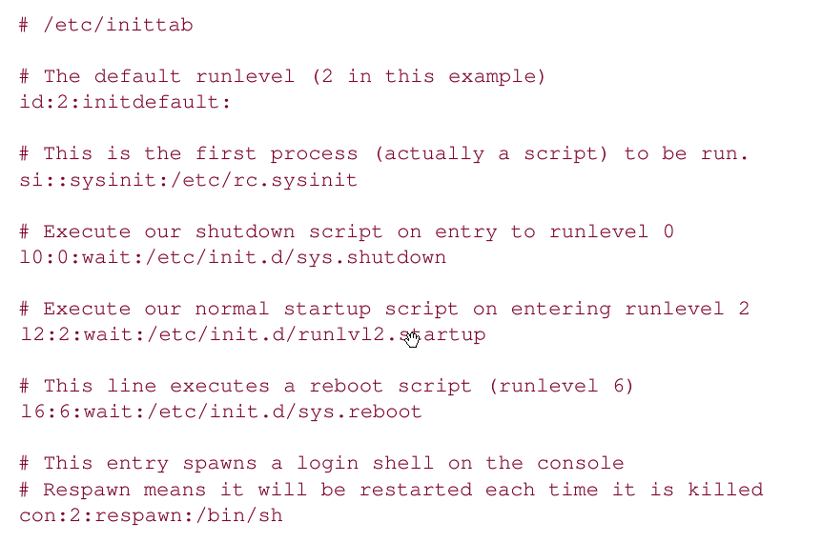
简单嵌入式系统的inittab

Slide 56
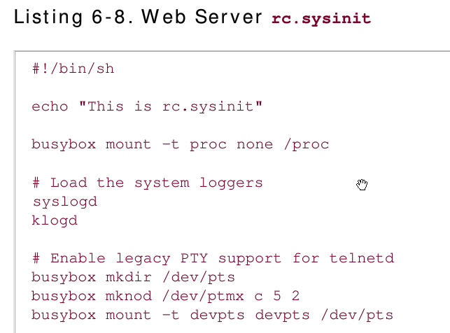
在这个例子中挂载了需要的文件系统，启用了日志及相关的服务

Slide 57
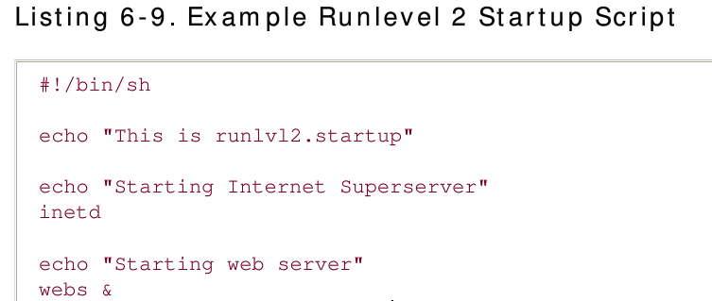
可以在脚本里添加一些特定的组件，启用一些服务和应用程序
在关机或重启服务脚本里执行逆操作，终止上述程序。

Slide 58

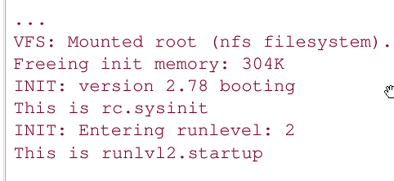
利用上述初始化后的启动信息

Slide 59
BusyBox初始化
BusyBox也提供类似init的功能，适合用于嵌入式系统
BusyBox不提供runlevel功能
在我们前面安装的BusyBox中，sbin/init是/bin/busybox的符号链接，因此BusyBox是系统启动后运行的第一个应用程序
  BusyBox将调用它的init

Slide 60
BusyBox的init
Init主要执行下列任务
  1、初始化init的信号处理函数
  2、初始化console控制台
  3、解释/etc/inittab文件
  4、运行系统初始化脚本，BusyBox缺省使用
  /etc/init.d/rcS
  5、运行所有inittab的阻塞式命令(该类命令会导致init暂停）
  6、运行所有inittab中的一次性执行命令

Slide 61
完成上述任务之后，init就进入一个死循环，在这个死循环中执行下列任务
  1、运行所有必须再生的命令
  2、运行所有必须被请求才能响应的命令
在BusyBox初始化console控制台的时候，根据系统的配置进行初始化
  如，在启动参数中console=ttyS0，表示使用串口
      比如（“root=/dev/mtdblock2 init=/linuxrc console=ttyS0”）

Slide 62
在初始化完console之后，busybox将会检查是否存在etc/inittab，如果没有将会使用缺省的inittab配置
缺省的inittab设置，如
  系统重启，系统停止，init重启
  还有，在最先的4个虚拟console：tty1~tty4上启动shell

Slide 63
Inittab文件的格式
  Inittab文件中每一行有下列格式
    id:runlevel:action:process
  在busybox中，
    id代表tty的序号
    忽略runlevel
    Process说明要运行的程序的路径和命令选项
    Action说明process的执行方式

Slide 64
8种执行方式
  sysinit：提供init初始化命令脚本的路径
  respawn：每当一个命令结束后，就重启该命令
  askfirst：类似respawn，但是要先问一下用户
  wait：阻塞式命令，init要等待其运行完毕
  once：只运行一次，不必等待
  ctrlaltdel：三键齐按时，要执行的命令
  shutdown：系统关闭时执行
  restart：系统重启时执行，通常就是init

Slide 65
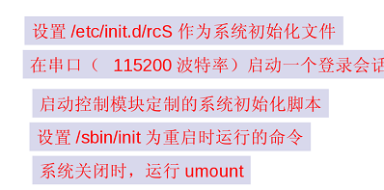
一个可能的inittab如下
（id和runlevel都为空）
::sysinit:/etc/init.d/rcS
::respawn:/sbin/getty 115200 ttyS0
::respawn:/control-module/bin/init
::restart:/sbin/init
::shutdown:/bin/umount -a -r

Slide 66
系统初始化脚本
  根据系统初始化脚本的设置不同，其功能可以很强大，可以调用其它的命令脚本
  通常
    重新挂载根文件系统，以可读可写
    挂载其他文件系统
    初始化并启动网络
    启动系统守护进程

Slide 67
举例
#!/bin/sh
# Remount the root filesystem in read-write (requires /etc/fstab)
mount -n -o remount,rw /
# Mount /proc filesystem
mount /proc
# Start the network interface
/sbin/ifconfig eth0 192.168.172.10
/etc/fstab举例
# /etc/fstab
# device directory type options
#
/dev/nfs / nfs defaults
none /proc proc defaults

Slide 68
根文件系统类型的选择
  根文件系统的类型及制作

Slide 69
根文件系统的类型及制作
准备好根文件系统的内容后，就要设置可供目标板使用的根文件系统
  选择根文件系统的类型
  制作根文件系统的映像或安装根文件系统到目标设备上

Slide 70
建立根文件系统
  1、根文件系统的内容及其准备
  2、选择根文件系统的格式并设置

Slide 71
选择根文件系统的依据
描绘一个嵌入式文件系统的特性通常包括：
  可被写入：这个文件系统可被写入么？
  具有永久性：重引导后，这个文件系统可以保存修改过的内容么？
  具有断电可靠性：经变动的文件系统可以在断电之后恢复过来么？
  经过压缩：经安装的文件系统，其内容经过压缩么？
  存在RAM中：文件系统的内容在被安装之前会先从存储设备取出并放到RAM中么？

Slide 72
常见的几种嵌入式文件系统及其特性
文件系统 | 可被写入 | 具有永久性 | 具有断电可靠性 | 经过压缩 | 存在于RAM中
CRAMFS | 否 | 不适用 | 不适用 | 是 | 否
JFFS2 | 是 | 是 | 是 | 是 | 否
JFFS | 是 | 是 | 是 | 否 | 否
NFTL上的Ext2 | 是 | 是 | 否 | 否 | 否
NFTL上的Ext3 | 是 | 是 | 是 | 否 | 否
RAM disk上的Ext2 | 是 | 否 | 否 | 否 | 是

Slide 73
RAMdisk
存在于RAM中，其存取功能类似于块设备
内核可以在同一时间支持多个活动的RAMdisk
在RAMdisk上可以使用任何磁盘文件系统
RAMdisk通常会从经压缩的磁盘文件系统（例如ext2）加载其内容，因此内核必须具备从存储设备取出initrd（initial RAM disk）映像作为它的根文件系统的能力。
启动时，内核会确认引导选项是否指示有initrd的存在，如果有就会从所选定的存储设备取出文件系统映像放入RAM disk，并且将它安装成根文件系统

Slide 74
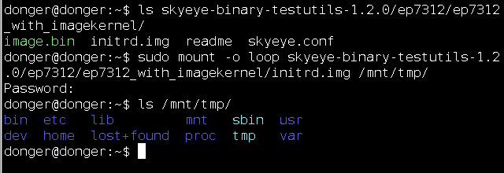
看一下skyeye中ep7312/ep7312_with_imagekernel下的initrd.img中有些什么

Slide 75
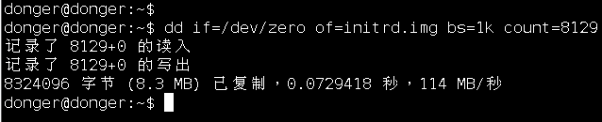
建立供RAM disk使用的文件系统映像
创建一个新的mount点
以dd命令建立一个8192KB的文件系统映像，并以/dev/zero对它进行初始化
此时，initrd.img全0，相当于一块空白的硬盘

Slide 76
对建立好的文件系统映像建立文件系统并且安装（需要root权限）
  /sbin/mke2fs –F –v –m0 initrd.img
    -F选项指定对mke2fs在文件上运行而不是块设备
    -v选项以verbose模式运行
    -m0指出不必为超级用户保留任何区块

Slide 77
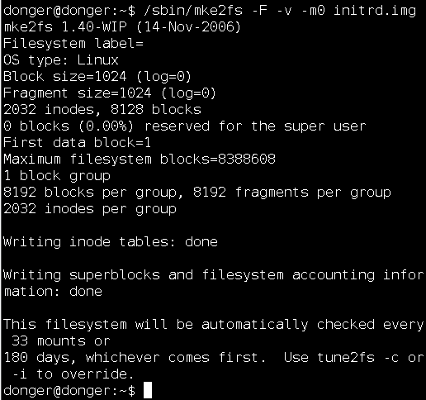
相当于将initrd.img这个磁盘
进行文件系统格式化

Slide 78
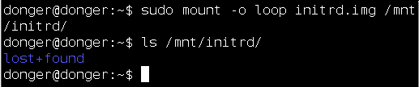
接下来，就可以将initrd.img挂载到刚刚建立的mount点上
当然，此时文件系统中基本上是空的

Slide 79
复制根文件系统到RAM disk
  可以是我们自己制作的
  也可以是之前挂载的ep7312的initrd.img
卸载根文件系统
现在initrd.img文件中已经包含了目标板的整个根文件系统

Slide 80
最后形成经压缩的RAM disk
文件系统制作完毕

Slide 81
基于 busybox 制作根文件系统 (arm-linux 版)
对于 initrd.img，首先准备根文件系统的空白映像
dd if=/dev/zero of=initrd.img bs=1k count=2048
将空白的 init.img 格式化成 ext2 文件系统
mkfs.ext2 initrd.img
将空白的根文件系统挂载到 rootfs 目录中
Mkdir rootfs
Sudo mount-o loop initrd.img rootfs
准备根文件系统的目录框架
  Cd rootfs
  Sudomkdir root home sbin etc dev usr libt mp mnt sys proc
  Sudo mkdir usr/lib usr/bin

Slide 82
准备根文件系统所需的文件
shell：使用 busybox（假设 busybox 已经编译好）
cd /path/to/busybox
make...CONFIG PREFIX=/path/to/rootfs install
库
  根据需要
启动脚本文件
  cp-rf /path/to/busybox/examples/bootﬂoppy/etc/*
  /path/to/rootfs/etc
设备文件
  cd /path/to/rootfs/dev
  Sudo mknod-m660 console c 5 1
  Sudo mknod-m660null c 1 3
卸载 rootfs
  Sudo umount rootfs

Slide 83
谢谢听讲

